Slide 1


Desenvolvimento de Aplicações (Projeto Fase 1)
Gonçalo ferreira
Gabriel Silva
Diogo Pereira

Slide 2
Gestão Temporal
Maio
Desenvolvimento do Projeto
Até 15 de Junho
Fase de Testes e Correções
Até 24 de Junho
Entrega do Projeto

Slide 3
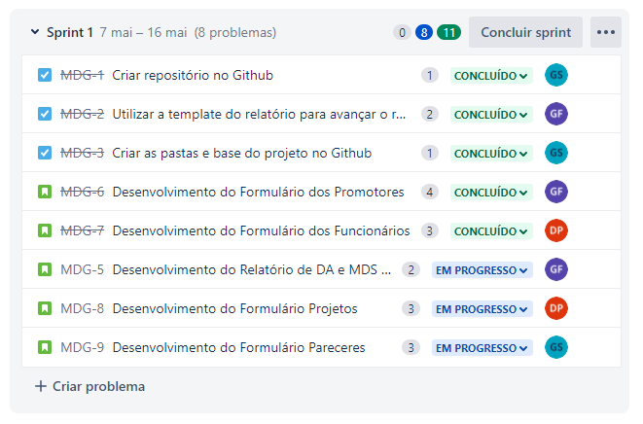
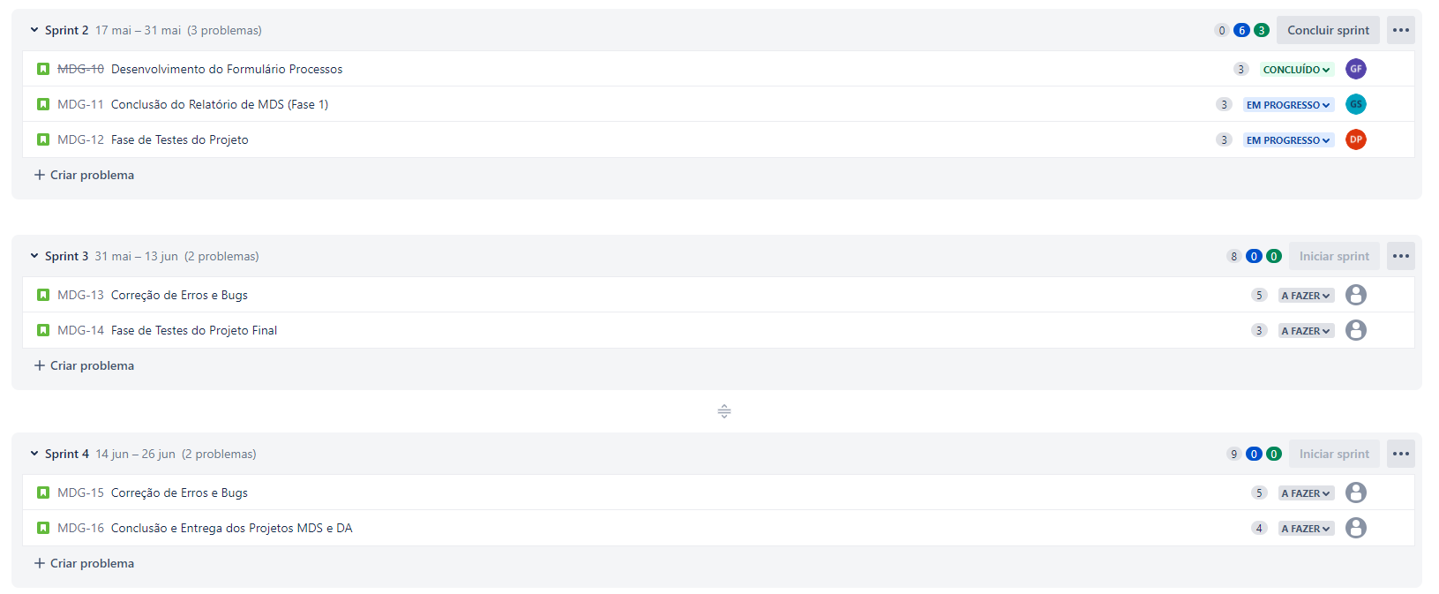

Slide 4

Ideias de Desenvolvimento
Formulários homogéneos e com o mesmo tipo de organização
Intuitividade para fácil manuseamento por parte do utilizador
Formulários sequenciais e menus organizados
Design simples e atrativo
Código comentado e indentado
Utilização do GitHub

Slide 5
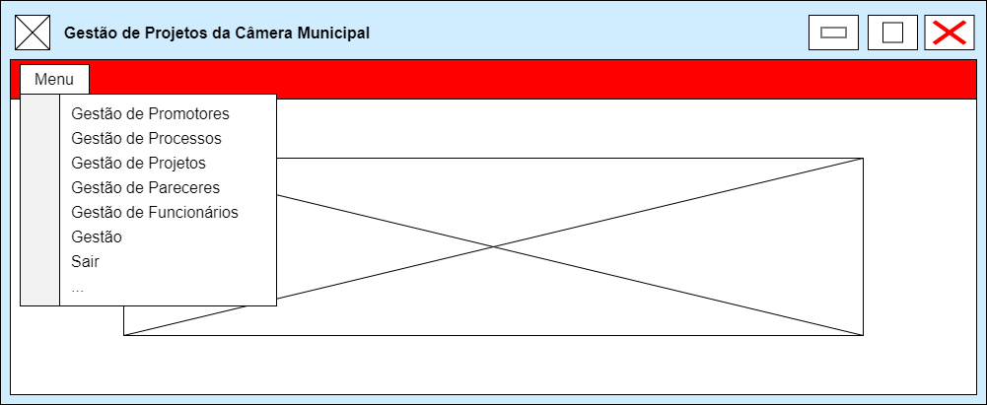
Mockups

Slide 6
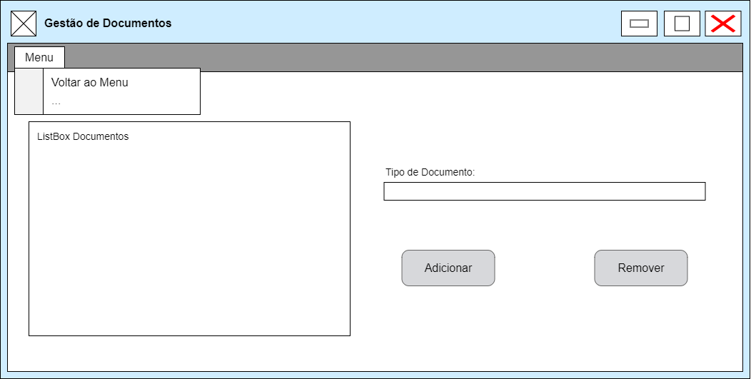

Slide 7
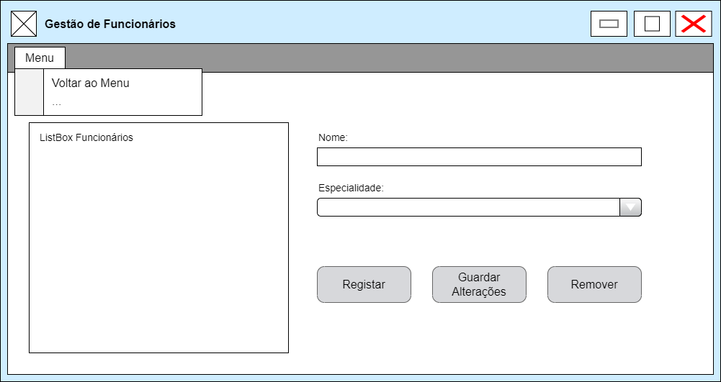

Slide 8
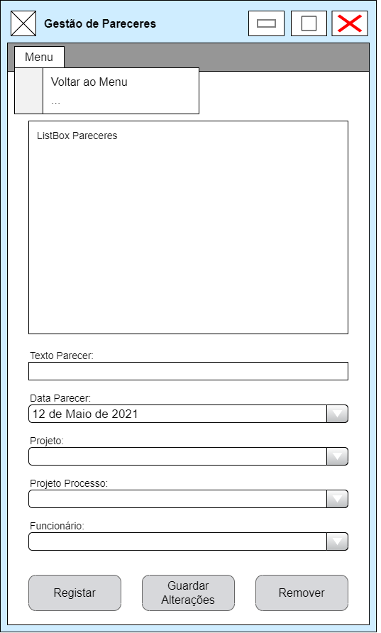

Slide 9
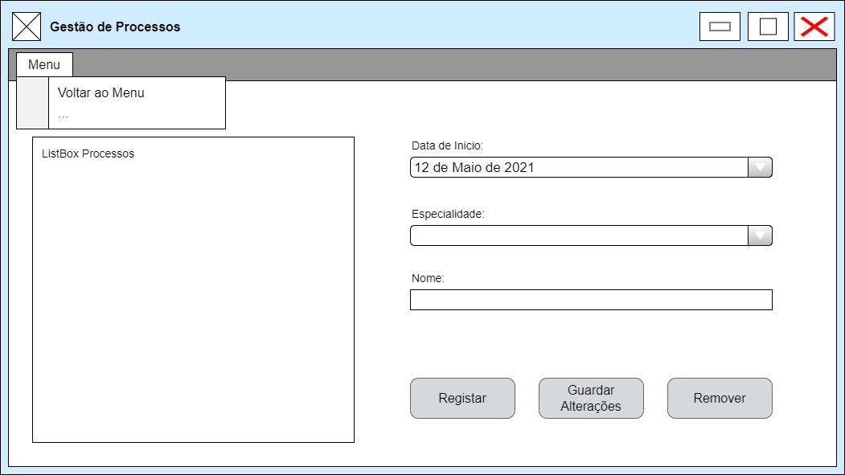

Slide 10
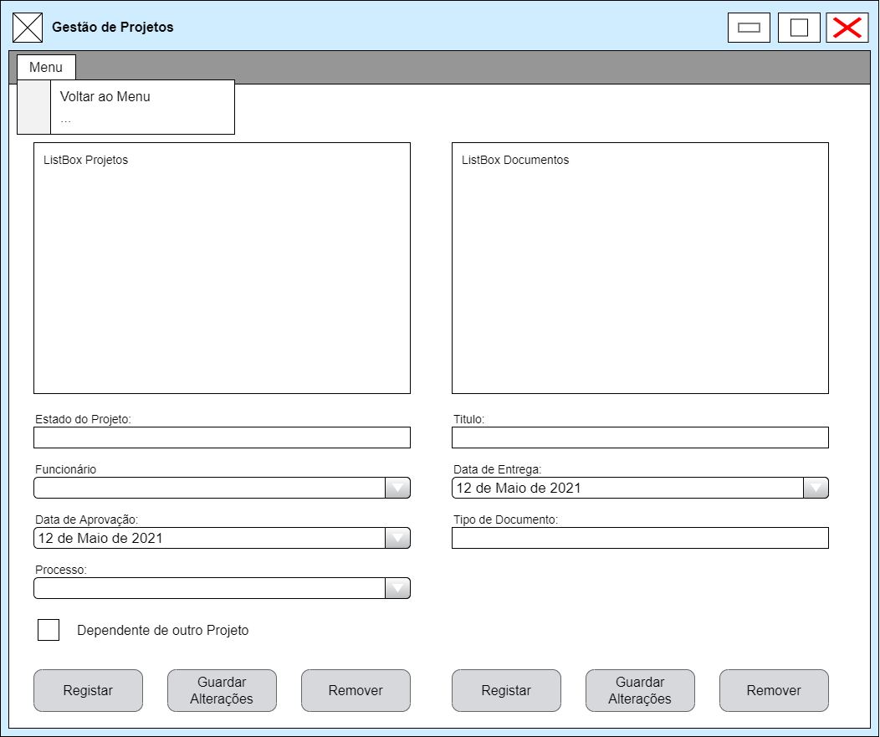

Slide 11
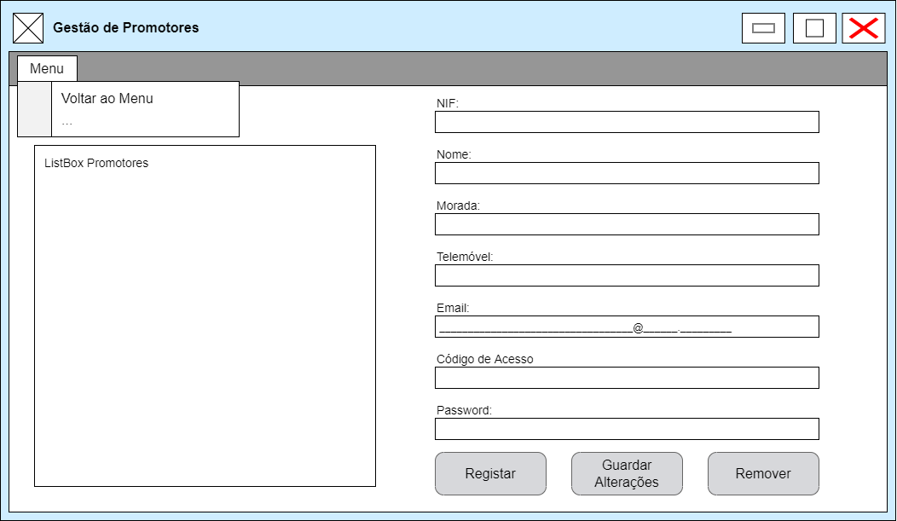

Slide 12

Apresentação do Projeto Em execução

